Slide 1
Vmbo TL bovenbouw
Voorlichting voor schooljaar 2026-2027

Slide 2
Uitleg vmbo
Wat is het vmbo: voorbereidend middelbaar beroepsonderwijs Voorbereidend, dus geen eindonderwijs!
Binnen het vmbo zijn er 4 niveaus (leerwegen):
Basisberoepsgerichte leerweg (BB)*
Kaderberoepsgerichte leerweg (KB)*
Gemengde leerweg (GL)
Theoretische leerweg (TL)*
Binnen een leerweg volgen de leerlingen een profiel.
* Aanbod Mariëndael

Slide 3
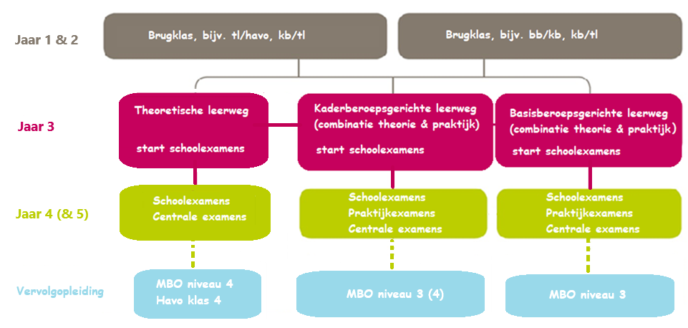
VMBO in schema
Notes:
Wij hebben een driejarig bovenbouwtraject. Waarom: veel aandacht voor vaardigheden, want dit is het VSO. Dit is juist voor een praktijkgerichte opleiding heel belangrijk (plannen, samenwerken, omgaan met feedback enz.)

Slide 4
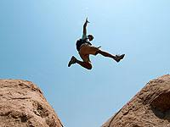
Overstap onderbouw → bovenbouw
De overstap naar de bovenbouw is altijd een grote overgang.
Er worden veel vaardigheden van de leerlingen gevraagd:
Werken met studiewijzers Plannen en organiseren Huiswerk maken Omgaan met regels Omgaan met druk Samenwerken met iedereen Keuzes maken | Zelfstandigheid Verantwoordelijkheid nemen Initiatief nemen Hoger tempo Stagelopen
Notes:
Het is dus belangrijk om goed te kiezen. Leerlingen groeien van succeservaringen, dus moeten we proberen te voorkomen dat leerlingen overvraagd worden omdat ze het niveau niet aankunnen.

Slide 5
Werken aan vaardigheden
- FLEX-lessen (leerlingen kiezen zelf voor een schoolvak) → Keuzes maken → Verantwoordelijkheid nemen → Zelfstandigheid bevorderen
- VOM (vakoverstijgende module) → Werken aan zelfgekozen doelen → Keuzes maken → Verantwoordelijkheid nemen
- Talenttweedaagse → Werken aan zelfgekozen doelen → Keuzes maken → Verantwoordelijkheid nemen
- Studiedagen → Opdrachten maken en leren voor toetsen

Slide 6
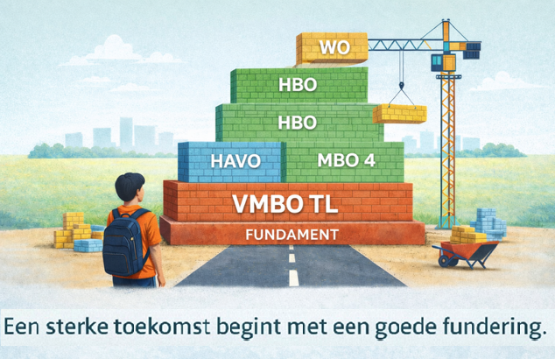
Het niveau
U krijgt een advies op basis van cijfers én vaardigheden van uw kind. Neem dat advies heel serieus.
Notes:
Als eind klas 3 of in klas 4 blijkt dat een leerling moeite heeft met het niveau, moet een leerling in KB toch weer klas 3 doen, omdat er te veel praktijklessen gemist zijn. Bovendien is afstromen voor een leerling vaak een negatieve ervaring en moet hij/zij wéér wennen in een nieuwe klas.
Mbo niveau 4 na vmbo-kb, is vaak nog steeds mogelijk (afhankelijk van de opleiding).

Slide 7
Profielen
Eerste en tweede klas: een algemeen programma met “alle” vakken.
Tweede klas: aan het einde van leerjaar twee maken leerlingen een keuze tussen de profielen.
Derde klas: de leerlingen hebben een profiel gekozen en werken alleen aan vakken binnen dit profiel.
Met je profielkeuze liggen je examenvakken vast.

Slide 8

Profielen
Aan het einde van de tweede klas kiezen de leerlingen een profiel. Vanaf klas 3 werken leerlingen alleen aan de vakken binnen dat profiel.
Elke profiel heeft de opbouw:
Gemeenschappelijk deel
Profieldeel
Keuzedeel*
Je kiest twee of drie vakken uit het keuzedeel.
*De keuze in het vrije deel is niet geheel vrij. Er kan verzocht worden een keuze aan te passen, als wij het niet in het rooster verwerkt krijgen.

Slide 9
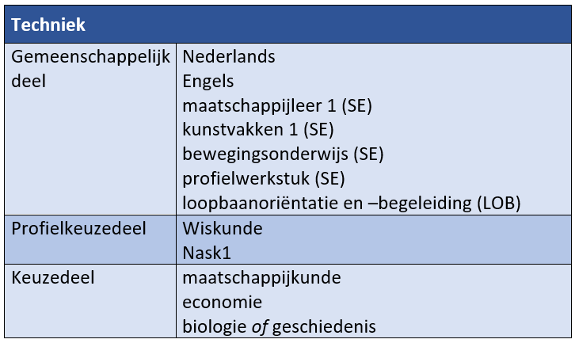
Profiel techniek

Slide 10
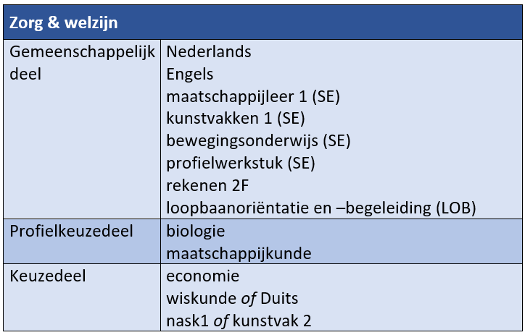
Profiel zorg & welzijn

Slide 11
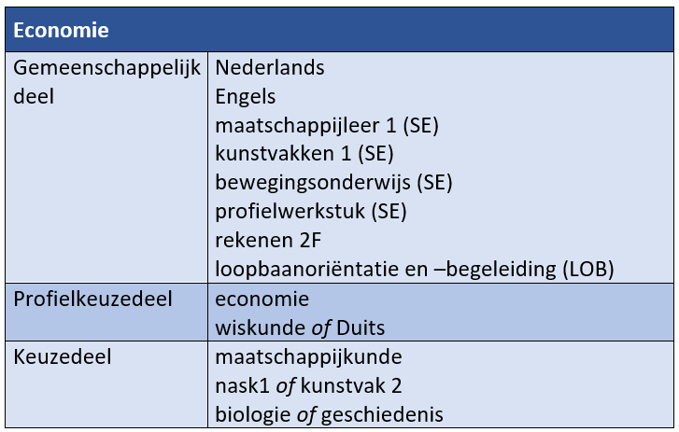
Profiel economie

Slide 12
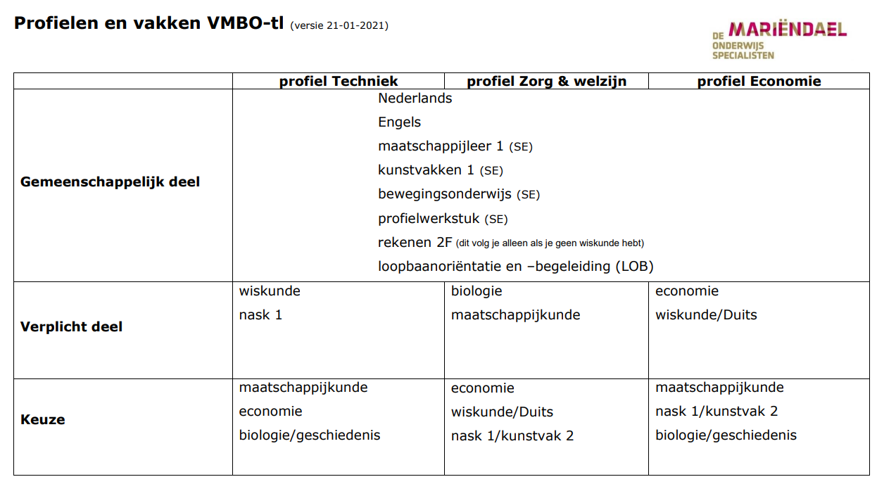
Totaaloverzicht profielen

Slide 13
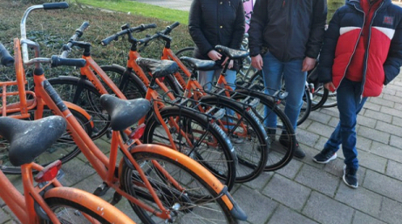
Praktijkgericht Programma (PGP)
TL-leerlingen leren werken in de praktijk:
Praktische, levensechte en realistische opdrachten;
Bij of voor echte opdrachtgevers (bedrijven en instellingen);
Binnen en buiten school.

Slide 14
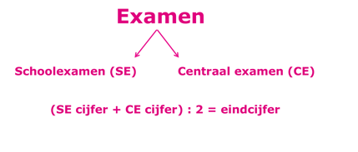
Examens
Schoolexamenvakken: Kunstvakken (CKV), maatschappijleer, bewegingsonderwijs, Loopbaanoriëntatie en Begeleiding (LOB), profielwerkstuk (PWS) en rekenen (voor leerlingen zonder wiskunde) worden alleen afgesloten met een schoolexamencijfer.

Slide 15
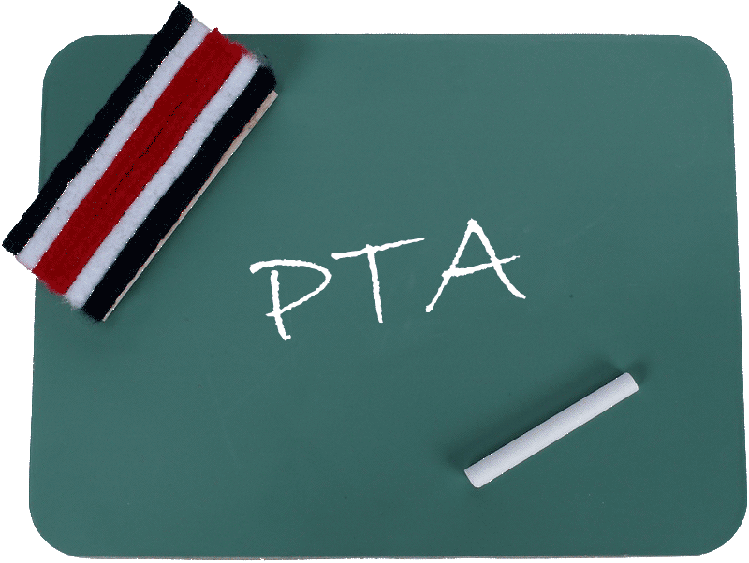
Programma van Toetsing en Afsluiting
Vanaf TL 3 bouwen de leerlingen hun schoolexamen op.
De wijze waarop het schoolexamencijfer wordt opgebouwd ligt vast in het Programma van Toetsing en Afsluiting. Kortweg het PTA.
Elk vak heeft zijn eigen PTA.
Alle PTA-cijfers tellen mee voor het schoolexamencijfer.

Slide 16
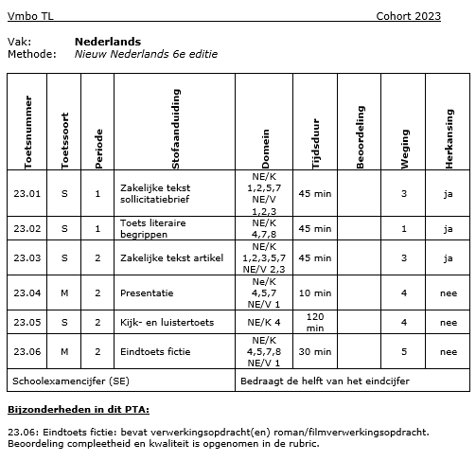
Voorbeeld van een PTA
Notes:
In een PTA staat per vak de planning van toetsen en opdrachten, de leerstof die getoetst wordt, de weging en de herkansingsregeling. De toetsen en opdrachten die op het PTA staan, tellen mee voor het schoolexamencijfer. Het wordt opgesteld volgens de richtlijnen en regels van het ministerie van Onderwijs, maar kan toch per school verschillen, omdat scholen naast de verplichten onderdelen, zelf ook nog keuzes kan maken. Pas als alle onderdelen van het PTA gemaakt en beoordeeld zijn, mag een leerling deelnemen aan het centraal examen van dat vak. Er zijn regels die gelden bij het maken van toetsen in de bovenbouw: aanpassingen moeten volgens de regels, niet met potlood schrijven, naam en klas op de toets enz.

Slide 17
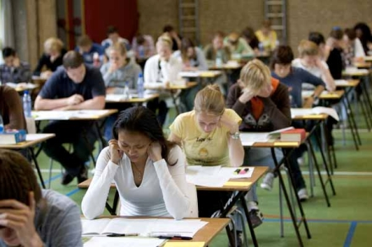
Centraal Examen
Het Centraal Schriftelijk Examen wordt afgenomen in mei/juni in leerjaar 4*.
Alle schoolexamencijfers moeten op tijd worden aangeleverd. Dat is meestal in de eerste week van april.
Het examen gaat over grote delen van de leerstof van de bovenbouw en onderbouw.
*Tijdens de bovenbouwperiode wordt de
ontwikkeling van de leerling nauwlettend
gevolgd. Soms is er een 5e jaar nodig.

Slide 18
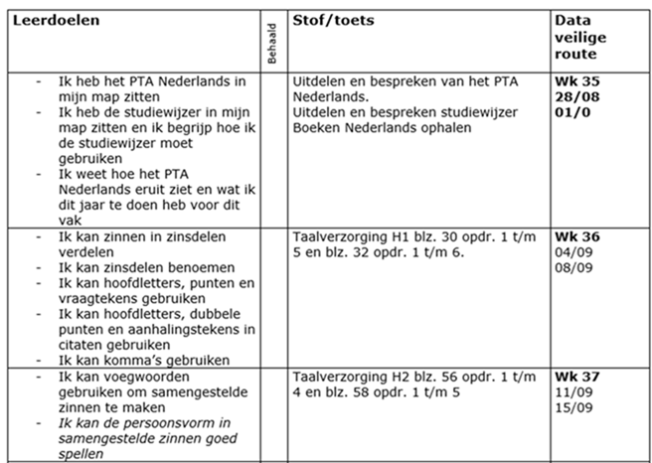
De veilige route op de studiewijzer
De veilige route is de snelste, maar niet de enige weg naar het examen.

Slide 19
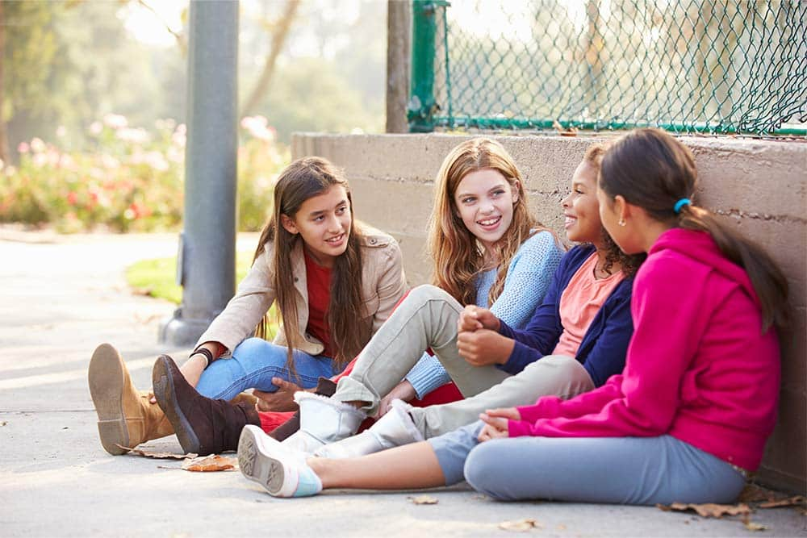
Klas
In welke klas kom je?
De klassenindeling gaat op basis van profiel.
Je kunt dus niet kiezen bij wie je wel of niet in de klas komt. Wij ook niet.
Tip: kies het profiel die bij jou past,
niet het profiel je vrienden kiezen!
Je komt elkaar vaak wel weer tegen bij
bijvoorbeeld VOM, Flexuren, T2D
en in de pauzes.

Slide 20
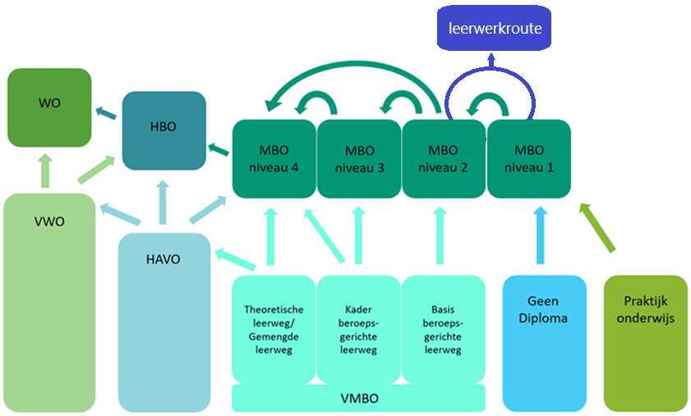
Hoera, een diploma. Of niet. En wat nu?
Er zijn veel routes naar opleidingen en werk.
Notes:
Na het VSO zijn er verschillende uitstroommogelijkheden. Er is heel veel mogelijk. Een diploma is een begin, niet het einde.

Slide 21

Vragen?
Check de website of vraag het de mentor.

